Slide 1

61. Tóm tắt một số kiến thức cơ bản

Slide 2
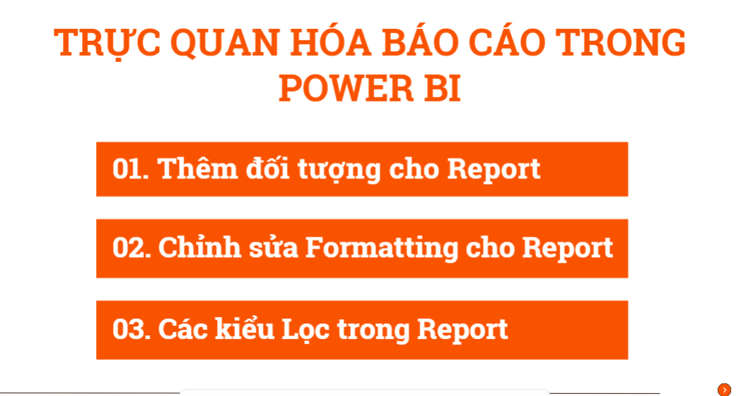

Slide 3
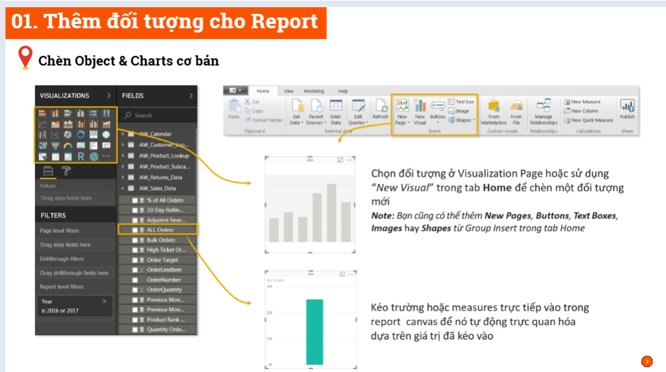

Slide 4
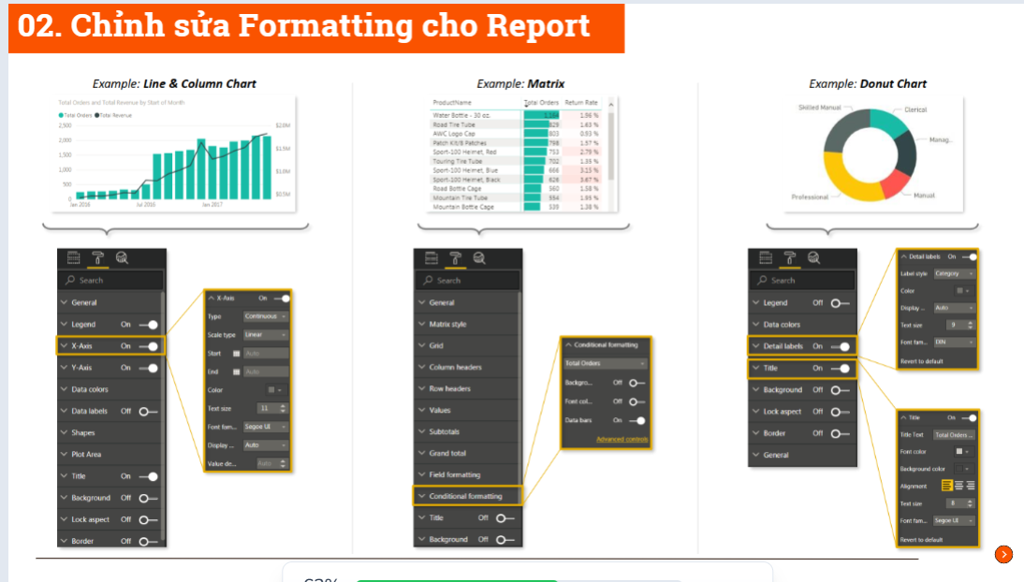

Slide 5
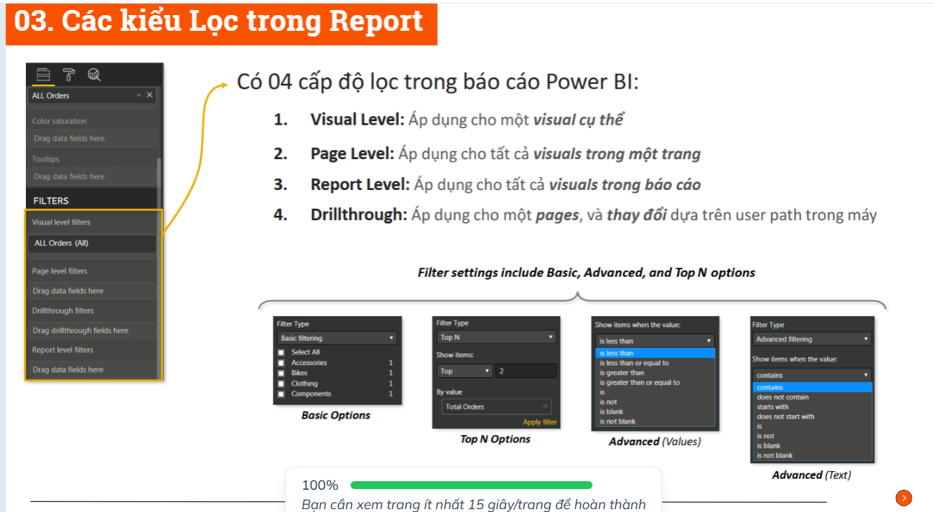

Slide 20
bài tập chương 6
Hệ thống đào tạo nội bộ CÔNG TY CỔ PHẦN NHỰA TÁI CHẾ DUY TÂN.

Slide 21
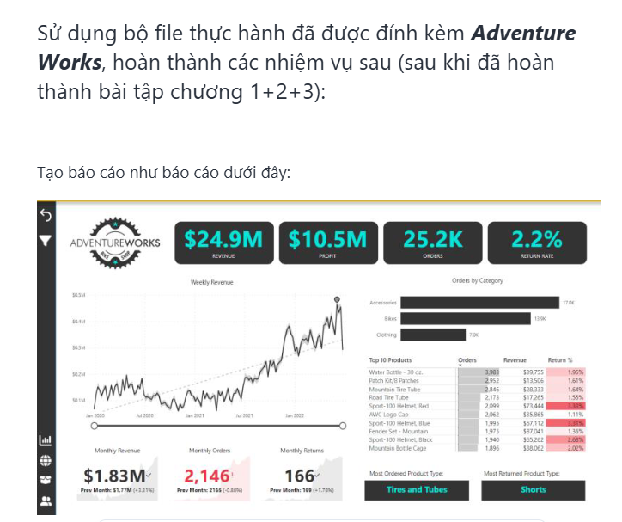

Slide 22
Sữa bài tập chương 6
Hệ thống đào tạo nội bộ CÔNG TY CỔ PHẦN NHỰA TÁI CHẾ DUY TÂN.

Slide 23
41. Cách tạo Dim Table bổ sung
Hệ thống đào tạo nội bộ CÔNG TY CỔ PHẦN NHỰA TÁI CHẾ DUY TÂN.

